Slide 1
ТЕКСТОВАЯ И ГРАФИЧЕСКАЯ МОДЕЛИ
4 КЛАСС
Выполнил учитель информатики
МКОУ СОШ № 14
Пос.Пятигорский Ставропольский край
Громакова Татьяна Ивановна

Slide 2
Тема урока:
Понять, что такое текстовая модель
Понять, что такое графическая модель
Научиться создавать текстовые и графические модели отношений между понятиями

Slide 3
Текстовая модель – описание любого объекта в виде текста

Slide 4
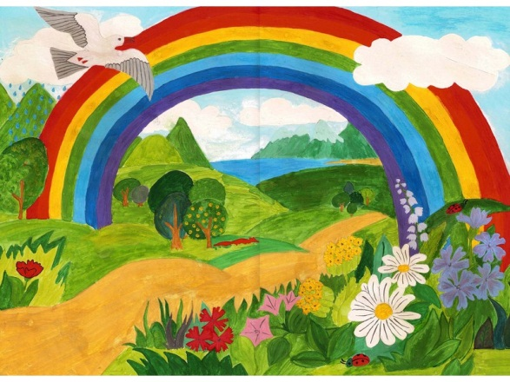
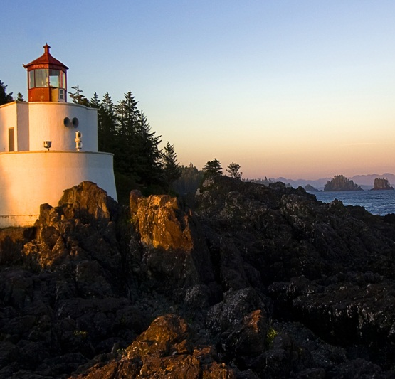
ГРАФИЧЕСКАЯ МОДЕЛЬ – ИЗОБРАЖЕНИЕ ОБЪЕКТА НА РИСУНКЕ, СХЕМЕ ИЛИ ФОТОГРАФИИ

Slide 5
ТЕКСТОВАЯ МОДЕЛЬ ОТНОШЕНИЙ МЕЖДУ ПОНЯТИЯМИ В ВИДЕ СУЖДЕНИЯ | ГРАФИЧЕСКАЯ МОДЕЛЬ ОТНОШЕНИЙ МЕЖДУ ПОНЯТИЯМИ В ВИДЕ КРУГОВ ЭЙЛЕРА
КАЖДАЯ ЕЛЬ ЕСТЬ ХВОЙНОЕ ДЕРЕВО, НО НЕ ВСЯКОЕ ХВОЙНОЕ ДЕРЕВО ЕСТЬ ЕЛЬ
Хвойное дерево
Ель
В левом столбце таблицы – суждение, в правом столбце – круги Эйлера
Суждение является текстовой моделью (отношения между понятиями «ель» и «хвойное дерево

Slide 6
Текстовая модель (суждение) и графическая модель (круги Эйлера) – это два разных способа моделирования отношений между понятиями
ТЕКСТОВАЯ И ГРАФИЧЕСКАЯ МОДЕЛИ ПОМОГАЮТ ИЗУЧАТЬ ОБЪЕКТЫ РЕАЛЬНОЙ ДЕЙСТВИТЕЛЬНОСТИ, В ТОМ ЧИСЛЕ И ОТНОШЕНИЯ МЕЖДУ НИМИ

Slide 7
Текстовая модель сложного суждения | Графическая модель сложного суждения в виде кругов Эйлера
Не каждое (некоторое) живое существо умеет плавать и не каждый плавающий объект есть живое существо
по
жс
пжс
ПО – «плавающий объект»
ЖС – «живое существо»
ПЖС – «плавающее живое существо»

Slide 8
ТЕКСТОВАЯ МОДЕЛЬ ОТНОШЕНИЙ МЕЖДУ ПОНЯТИЯМИ В ВИДЕ СУЖДЕНИЯ | ГРАФИЧЕСКАЯ МОДЕЛЬ ОТНОШЕНИЙ МЕЖДУ ПОНЯТИЯМИ В ВИДЕ КРУГОВ ЭЙЛЕРА
Не все мобильные телефоны принадлежат мне
ВМТ
ММТ
В левом столбце таблицы – суждение, в правом столбце – круги Эйлера
Суждение является текстовой моделью (отношения между понятиями «ММТ» и «ВМТ»
«ММТ» - мой мобильный телефон, «ВМТ» – все мобильные телефоны

Slide 9
ГЛАВНОЕ
СУЖДЕНИЕ, ОПИСЫВАЮЩЕЕ ОТНОШЕНИЯ МЕЖДУ ПОНЯТИЯМИ, - ЭТО ТЕКСТОВАЯ МОДЕЛЬ ОТНОШЕНИЙ МЕЖДУ ПОНЯТИЯМИ
МОДЕЛЬ ОТНОШЕНИЙ МЕЖДУ ПОНЯТИЯМИ МОЖНО ПРЕДСТАВИТЬ В ВИДЕ КРУГОВ ЭЙЛЕРА

Slide 10
ДОМАШНЕЕ ЗАДАНИЕ
§ 14 СТР 15 – 20
РАБОЧАЯ ТЕТРАДЬ К ПАРАГРАФУ § 14

Slide 11
ДАННЫЙ УРОК ПОДГОТОВЛЕН К УЧЕБНИКУ
4 КЛАСС ИНФОРМАТИКА
ФГОС
Н.В.Матвеева
Е.Н.Челак
Н.К.Конопатова
Л.П.Панкратова
Н.А.Нурова

